Slide 1
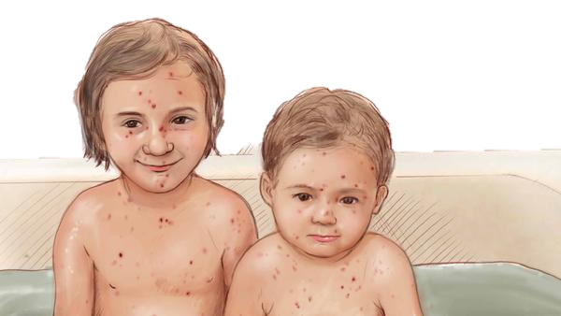
Aspectos importantes de la varicela en Colombia
Características principales
Enfermedad causada por el virus de varicela Zoster.
Enfermedad altamente contagiosa.
Tiene como único reservorio al ser humano.
Produce sarpullido con ampollas, Picazón, Cansancio y fiebre.
La varicela puede ser grave, en especial en los bebes, los adolescentes y las personas con el sistema inmune debilitado.
La mejor forma de prevenir la varicela es la “vacuna”.
La complicaciones que se pueden generar son: Cutáneas y extra cutáneas.
La transmisión se da al tener contacto con personas que tienen varicela.
Las personas que no han tenido varicela o no han recibido la vacuna tienen riesgo de enfermar.
Inmunidad generalmente de por vida.
La varicela Zoster puede causar la llamada Culebrilla.
https://www.cdc.gov/chickenpox/about/transmission-sp.html
https://www.revistapediatria.cl/volumenes/2013/vol10num3/pdf/REVISION_VARICELA.pdf
https://pubmed.ncbi.nlm.nih.gov/29254392/

Slide 2
Aspectos importantes de la varicela en Colombia
Puntos claves
La varicela tiene una presentación mayor en población escolarizada.
Las personas que viven en hacinamiento tienen un mayor riesgo de enfermar de varicela zoster “ Penitenciarios, Instituciones educativas)
La vacunación universal de la población infantil es la mejor estrategia para el control de la varicela zoster en una comunidad.
La vacunación universal proporciona protección indirecta a los no vacunados, “Colombia incorporo la vacuna contra varicela zoster en dos dosis, la primera en 2015 y el refuerzo en 2019.
En Colombia se pone la primera dosis de varicela zoster a los niños al cumplir un año de edad y el refuerzo al cumplirse cinco años de edad.
La letalidad por varicela Zoster es menor a un 1% en Colombia.
La inclusión de la vacuna de varicela zoster en Colombia ha tenido un impacto en la incidencia de la enfermedad.
https://www.cdc.gov/chickenpox/about/transmission-sp.html
https://www.revistapediatria.cl/volumenes/2013/vol10num3/pdf/REVISION_VARICELA.pdf
https://pubmed.ncbi.nlm.nih.gov/29254392/

Slide 3
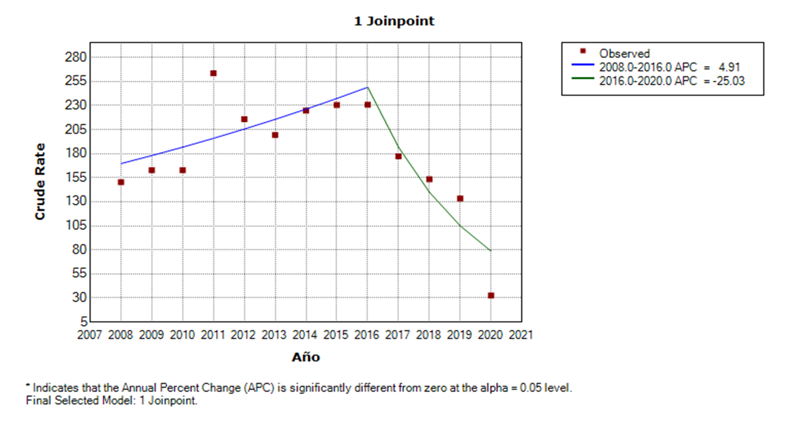
Comportamiento de la Varicela Zoster en Colombia
Tendencia de la varicela Zoster en Colombia 2008 a 2020
Comportamiento de la varicela Zoster por grupos de edad

Slide 4
Comportamiento de la Varicela Zoster en Colombia
Pirámide poblacional de Varicela Zoster en Colombia
Zonas con mayor riesgo para Varicela Zoster en Colombia
Incidencia por cada 100,000hab
 | 11 a 27
 | 28 a 44
 | 44 a 60
 | 60 a 77

